Slide 1
트리의 지름
원은지
8월 23일

Slide 2
문제 링크
https://www.acmicpc.net/problem/1967

Slide 3
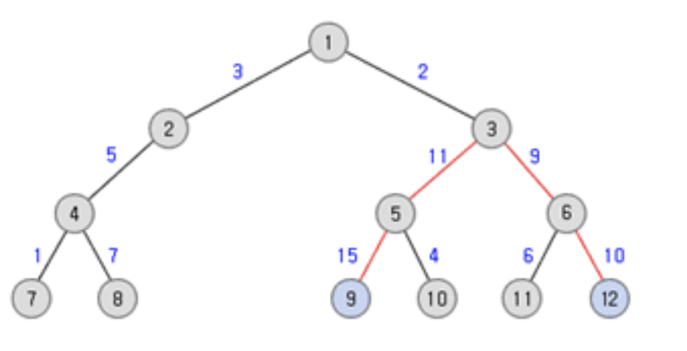
문제
트리의 지름을 찾는 문제

Slide 4
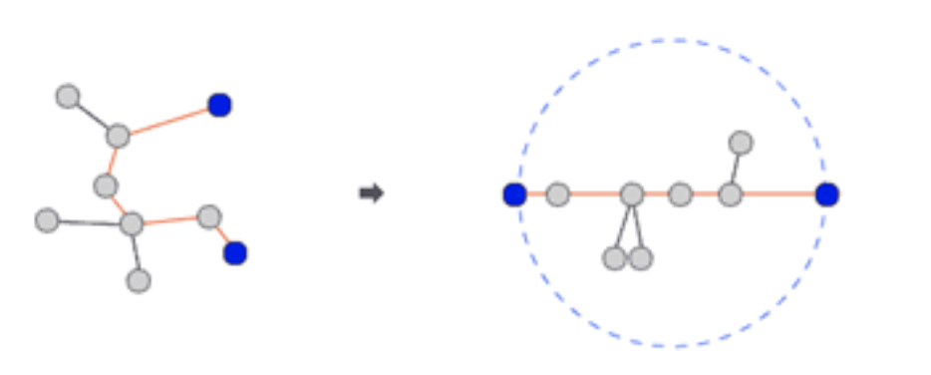
트리의 지름이란?
트리는 무 방향 그래프이기 때문에 어떤 두 노드를 선택해도 둘 사이의 경로가 항상 하나만 존재하게 된다.
이때 어떤 두 노드를 선택해서 양쪽으로 쭉~ 당길 때, 가장 길게 늘어나는 경우가 있다. 이때 아래 그림처럼 트리의 모든 노드들은 이 두 노드를 지름의 끝 점으로 하는 원 안에 들어가게 된다.

Slide 5
풀이
DFS 를 이용하면 아주 간단하다!
방법
1. 트리에서 임의의 정점 x를 잡는다.
2. 정점 x에서 가장 먼 정점 y를 찾는다.
3. 정점 y에서 가장 먼 정점 z를 찾는다.
여기서 가장 멀다는 의미는, 입력에서 주어지는 간선의 가중치의 합이 제일 크다는 걸 말한다

Slide 6
증명
정말 아무 점이나 루트로 잡고 이 점에서 가장 먼 노드를 찾고 그 노드에서 가장 먼 노드가 트리의 지름이 될까?
일단, 루트에서 가장 거리가 먼 t라는 노드가 지름 안에 있다면, 그 점에서 가장 거리가 먼 노드인 u까지의 경로가 의심할 여지 없이 지름이다!

Slide 7
증명
그렇다면 루트에서부터 가장 거리가 먼 노드가 지름 안에 항상 있다는 걸 어떻게 증명할까?
귀류법을 이용해 루트에서부터 가장 거리가 먼 노드가 지름 안에 없다는 게 모순이라는 걸 보이면 된다

Slide 8
증명
루트를 1이라 두고 루트에서 가장 거리가 먼 임의의 점을 x라 두고 증명해보자.
Case 1 : t - u랑 1 - x랑 겹친다.
둘의 겹치는 부분을 p - q라고 하자.
그러면
(u) - (p) - (q) - (t)
_______|_____|______
______(1)___(x)______
OR
(t) - (p) - (q) - (u)
_______|_____|______
______(1)___(x)______
대략 이런 식으로... 트리가 생길 건데,
첫번째는 d(1,t) < d(1,x) 이다.
고로 d(q,t) < d(q,x) 이고, 이 때 d(u,t)보다 d(u,x)가 더 길어지니까 d(u,t)는 지름이 아니고 모순.

Slide 9
증명
Case 2 : t - u랑 1 - x랑 안 겹친다.
1 - t와 t - u랑 겹치는 점을 p라고 두고, 1 - x와 1 - t랑 가장 마지막으로 겹치는 점 (LCA)를 q라고 두자.
(1) - (q) - (p) - (t)
_______|_____|______
______(x)___(u)______
역시...
이때 d(p,u) < d(p,t)이며 d(q,t) < d(q,x)이다.
d(q,u) < d(q,t) < d(q,x)인 것도 알 수 있다.
고로, d(t,x) > d(t,q) + d(q,u) > d(t,u) + 2 * d(p,q) 이다.
역시 d(t,u) 보다 긴 간선이 있으니 모순.

